Slide 1
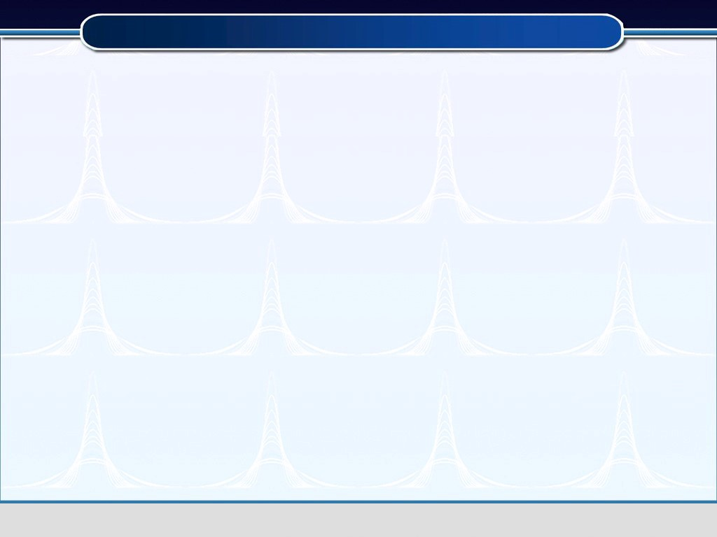
第四章补充习题

Slide 2

例1 求
x
t
1

Slide 3
例2. 1.
求不定积分
解:
令
原式
分子分母同除以

Slide 4
解:
2. 原式

Slide 5
例3. 求
解:
原式
分析:

Slide 6
例4.
求不定积分
解:
原式

Slide 7
例5. 求
设
解:
则
因
连续 ,
利用
得
记作
得

